Slide 1
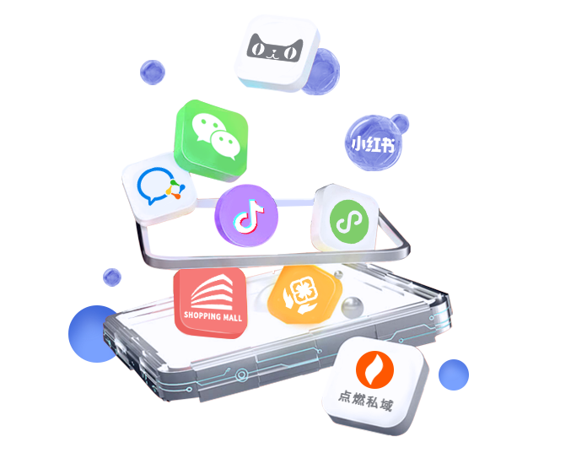
点燃私域
Start-up Private Introduction
点燃私域简介
团队
运营
成绩
案例

Slide 2
点燃私域
公司简介
运营案例
CONTENTS

Slide 3
点燃私域
四大服务模块
System
Operate
Brand
Cooperation
系统开发
私域运营
品牌互动
异业合作
提供：系统开发、私域代运营、私域陪跑、品牌互动、品牌私域异业合作的全套解决方案

Slide 4
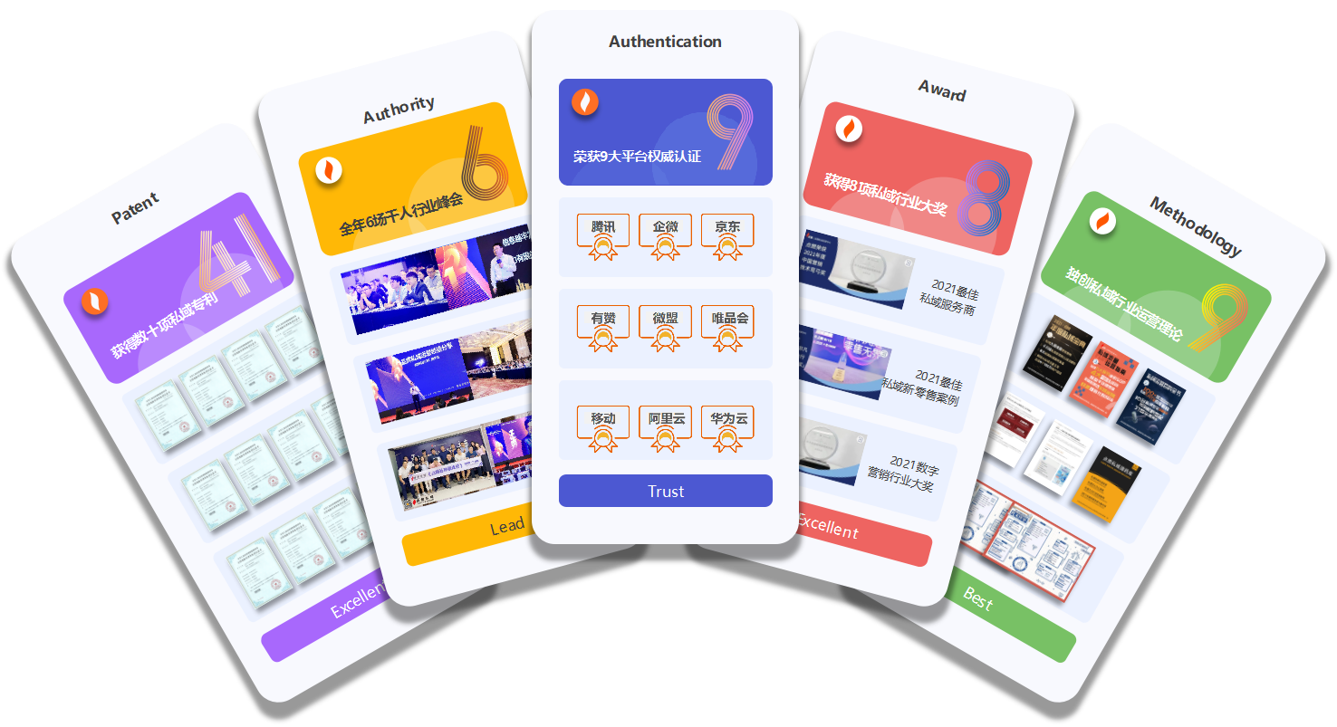
点燃私域
引领私域行业发展趋势
获得9大平台权威认证
获得多项私域及数字营销行业大奖
全年举办6场私域行业峰会
申报数十项私域行业专利
独创私域运营体系
中国私域行业领军企业

Slide 5
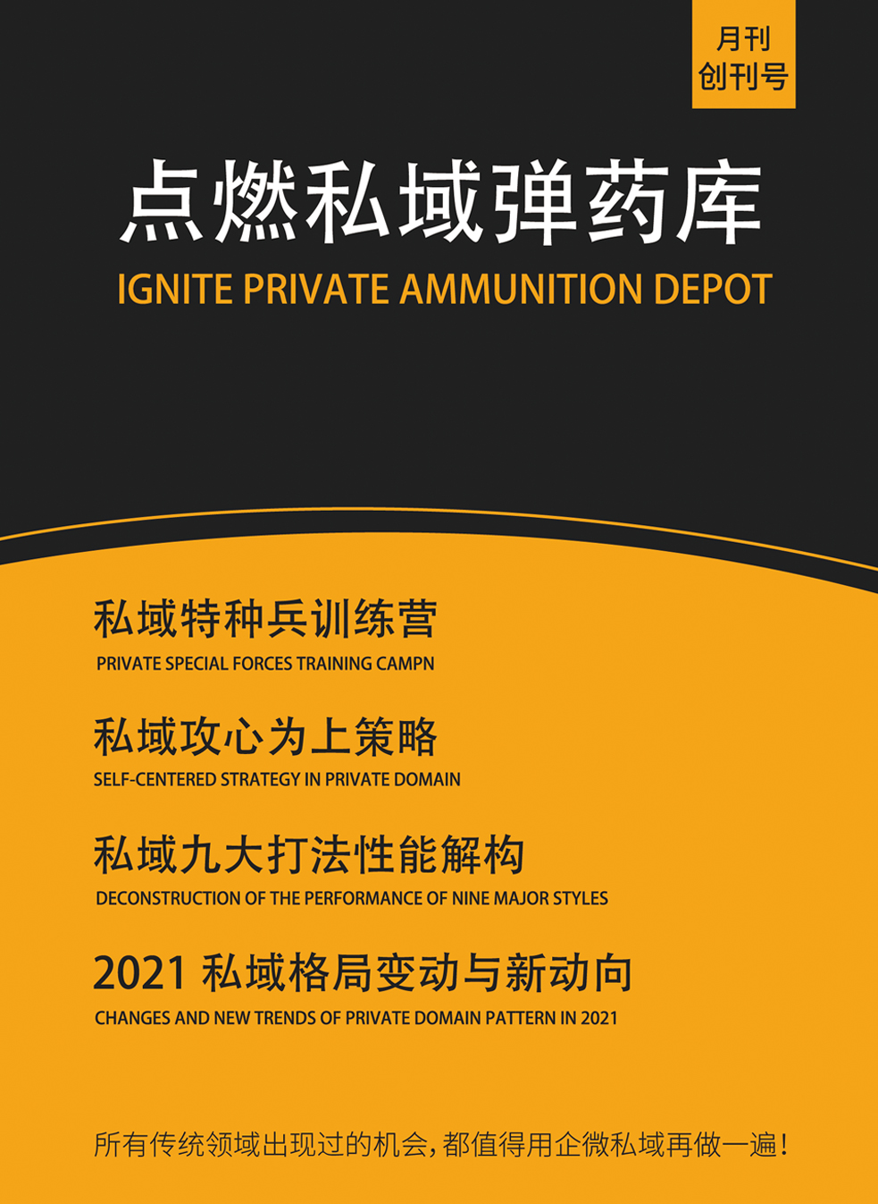
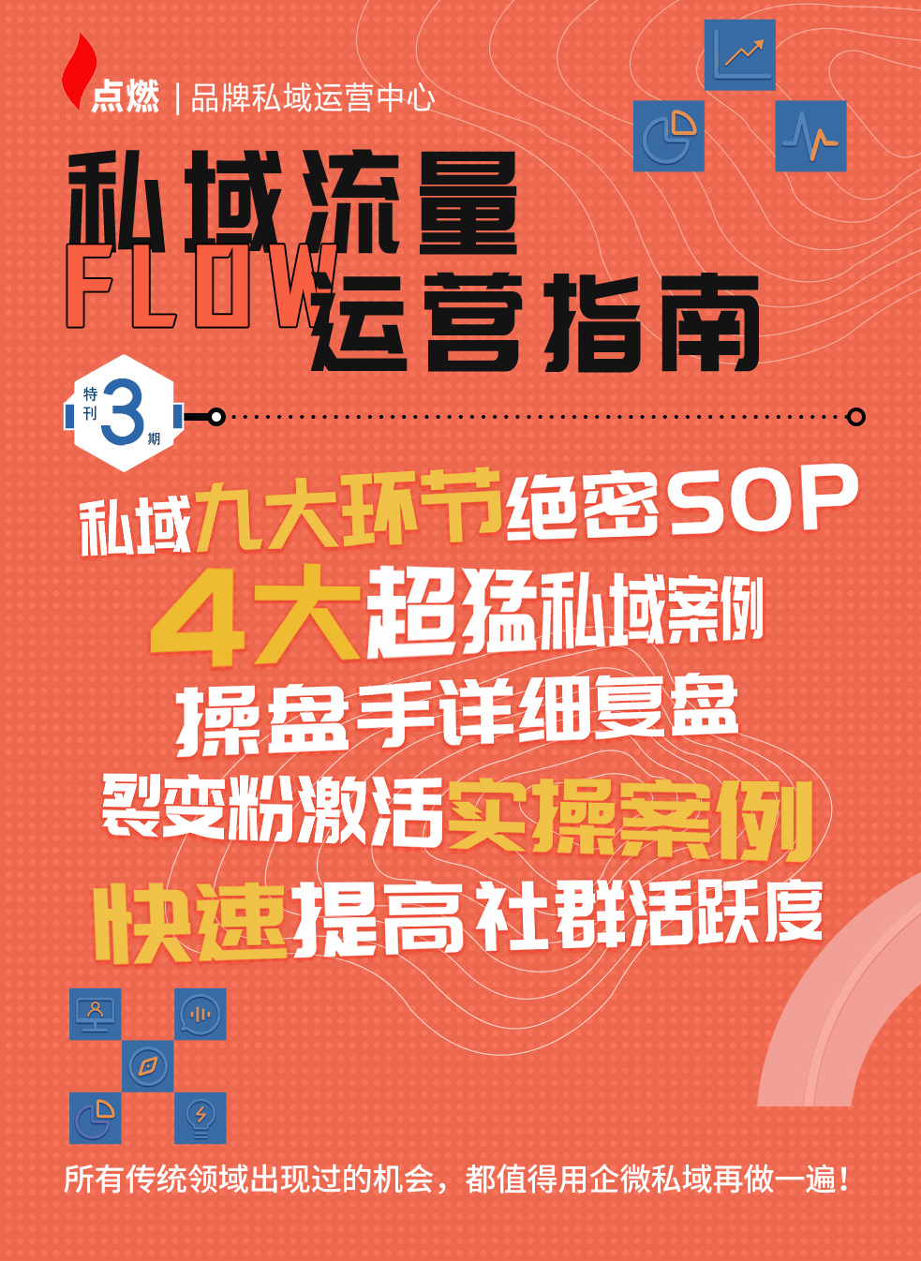
点燃私域
独创私域运营九大模块
并出版4期《私域运营宝典》，成为私域行业运营一线教材
九大模块：
定位维度、品牌维度、会员策略、引流策略、
用户策略、内容策略、营销策略、增长策略、数据分析

Slide 6
点燃私域
点燃自研SCRM系统和运营聚合中台
自动拉群
标签运算
点燃SCRM ——
—— 客服聚合中台
高效客服
内容生成
技术生态
裂变系统——
—— 自动抓取内容
运营效率
问卷系统
群发工具
评价分析
风控预警
数据中心 ——
—— 游戏聚合平台
分销裂变
活动工具
小程序商城 ——
—— 用户洞察系统
游戏生成
任务宝
内容分享小程序 ——
—— KOC任务管理系统
社群工具
会员营销
商学院
智能营销

Slide 7
点燃私域
驻点服务团队
广州-总部
上海-营销中心
汕头-技术基地
13个地市-驻点

Slide 8
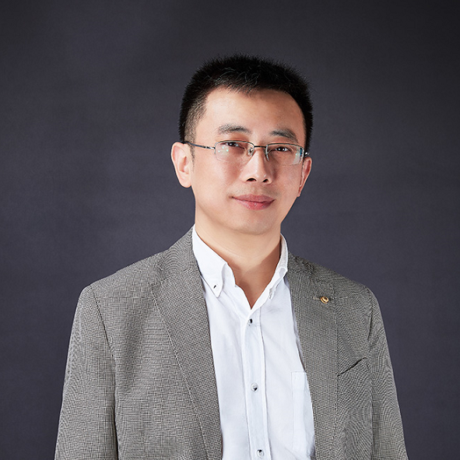
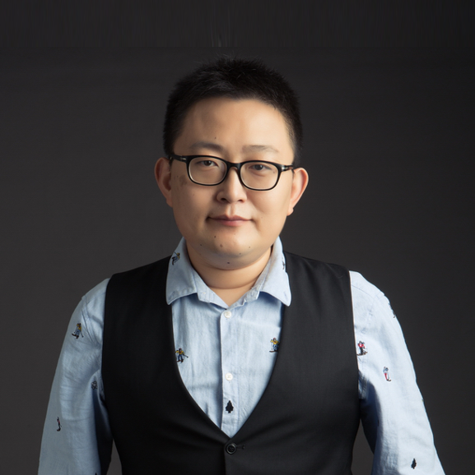
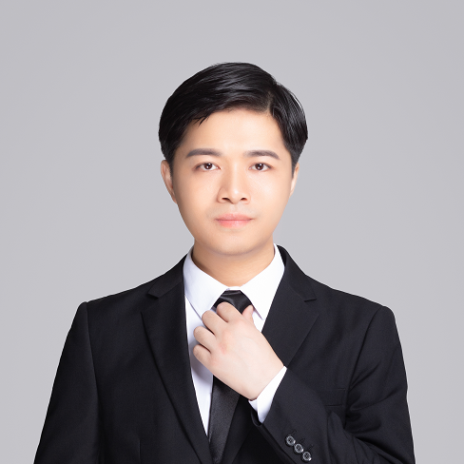
点燃私域
团队核心骨干
总经办
总经办
上海分公司负责人
主管汕头分公司、运营四部
运营一部负责人
品牌营销策划部负责人
魏子钧 （CEO）
王伟硕 （COO）
都汉钧 （副总）
全荣 （CTO）
戴喜新 (行业总监)
程哲超（品牌营销策划总监）
10年电商从业经验，曾任纤麦女装、韩束、一叶子、红色小象等品牌电商总经理。带领团队多次快速完成品牌线上销售从零到亿。
专注用户深度运营，过往10年运营管理用户规模超过5000万人
对微信生态用户运营及品牌传播有丰富的经验以及独到的认知。创造了独特的微信生态品牌用户运营体系。
15年电商从业经验，炬鼎力金牌讲师、派代商学院金牌讲师、蚊子会金牌讲师。
前初语运营总监（13年3.3亿；14年6.1亿），搜于特电商总经理（一年从0到2亿）米莱珠宝合伙人（彩宝类目top1品牌）
16年靠内容营销玩法使某类目TOP店铺3个月流量翻倍，17年开始专注电商私域社群等新玩法，擅长内容营销、抖音、快手、淘宝直播、私域变现等领域
从事互联网行业16年，做过十余款游戏的发行和运营，操盘过大型直播平台的整体运营，带领团队实现连年快速增长。
专注产品运营、用户运营、平台运营，过去16年累计运营用户数超2亿，累计营收过百亿。
运营过百万粉级别的私域项目，在私域运营上有丰富的经验和独到的见解。
毕业于华南理工大学，16年IT行业从业经验，擅长分布式系统开发和数据库结构设计，
曾担任五舟科技(股票代码：831619)、华英雄手机网、IT易购等多个项目的首席架构师
在HPC应用方面有丰富的集群运算、负载均衡实施经验。
7年淘系电商总监经验；4年社交电商/私域流量项目经验（项目负责人），曾任初语电商总监、卓悦教育私域运营负责人、果肉教育私域流量负责人
擅长品牌化私域运营体系构建专注企业微信私域变现，擅长与传统电商、线下门店门店配合构建全渠道私域流量运营变现体系
10年广告营销和市场营销从业经验，前梦芭莎和初语策划负责人，前艾客私域运营操盘手。
3年社交电商项目操盘经验，曾负责中通快递、合生元、Swiess、天友乳业等头部知名品牌电商私域和新零售项目。
对传统企业转型新零售私域电商有深刻经验，熟悉公域到私域的市场营销玩法，协助企业从小程序搭建&设计、用户体验&运营、内容营销闭环等环节联动打通

Slide 9
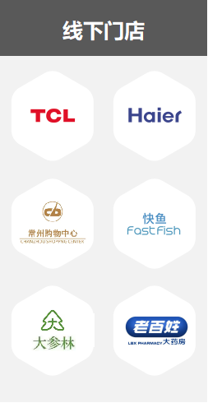
点燃私域
客户品牌展示
新锐品牌
健康医疗
日化食品
母婴奶粉
行业平台
点燃私域管理品牌私域用户超过3300万，覆盖大健康、母婴、年轻女性、二次元四大类人群

Slide 10
点燃私域
公司简介
运营案例
CONTENTS

Slide 11
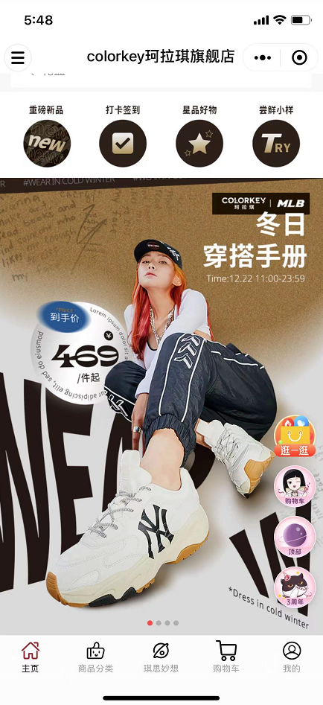
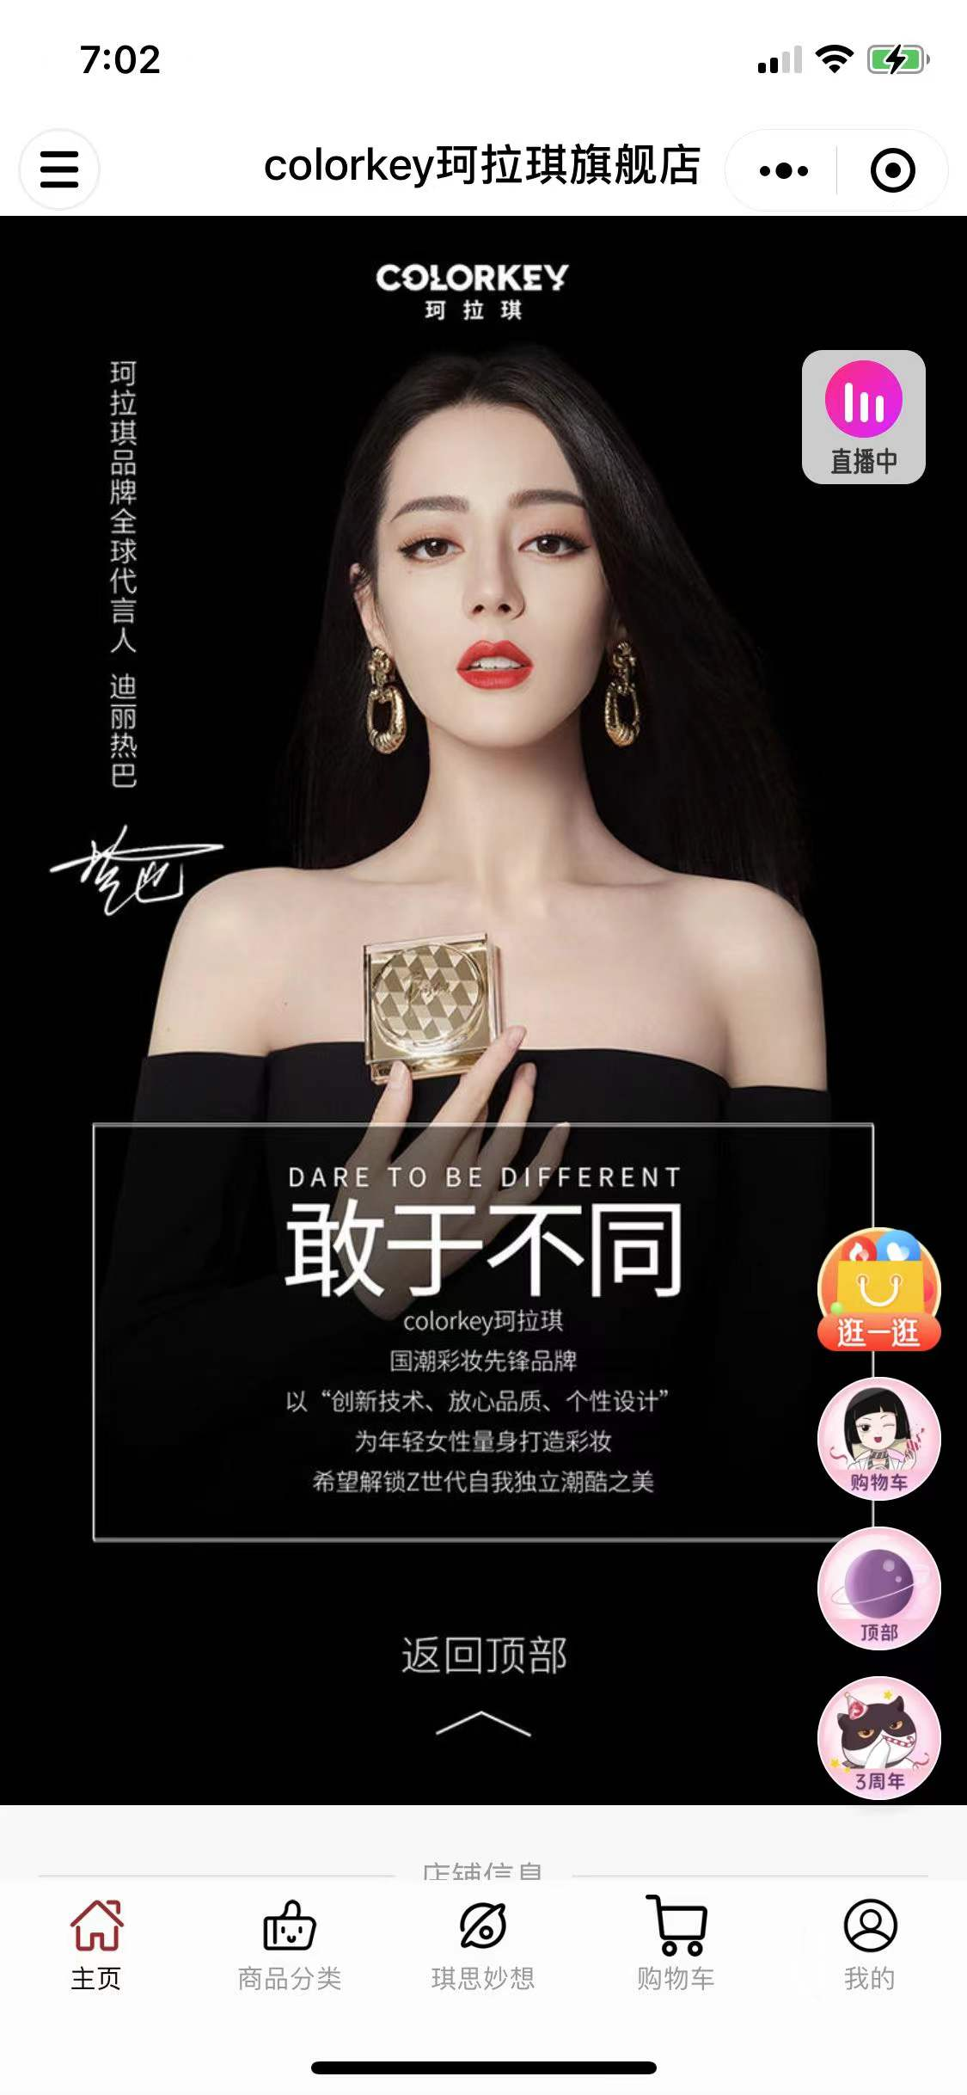
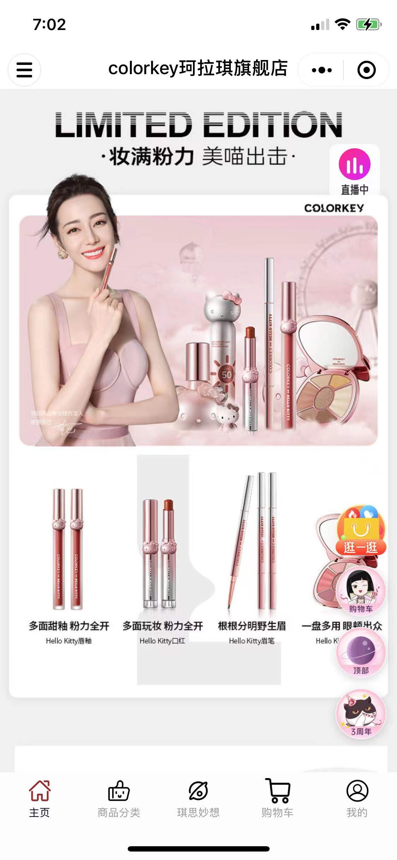
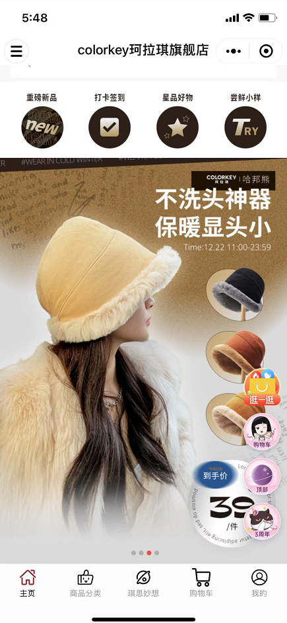
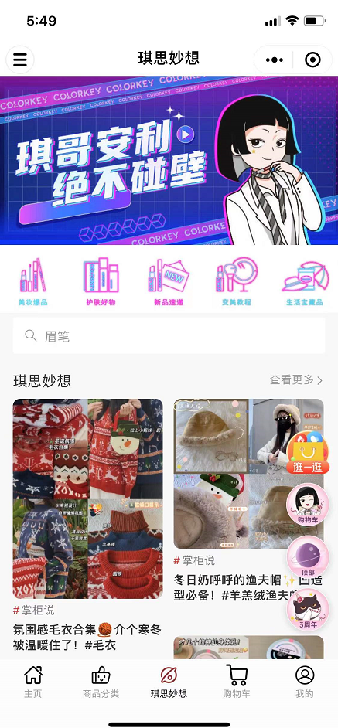
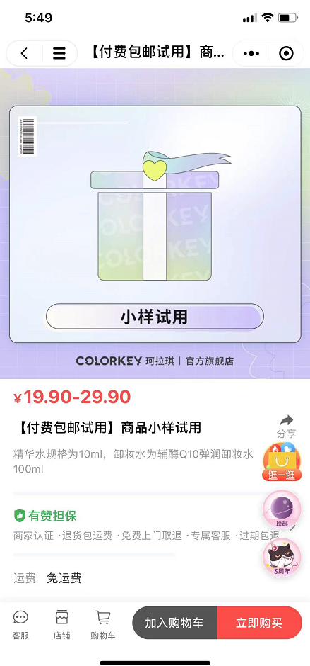
点燃私域
新锐美妆私域项目(COLORKEY)
针对私域年轻女性用户，进行大规模的异业合作，同时在小程序内自建内容平台，再造私域“小红书”

Slide 12
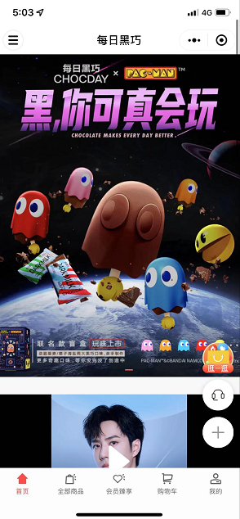
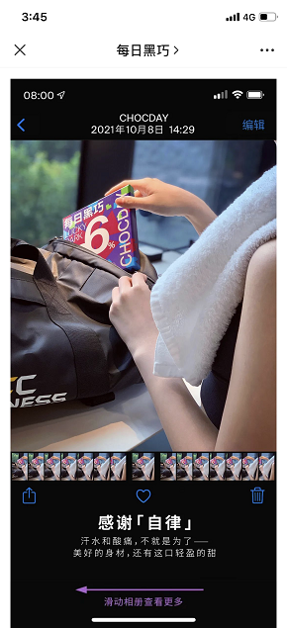
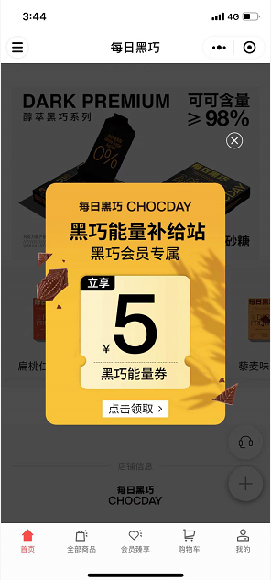
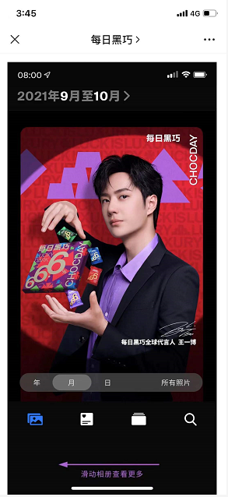
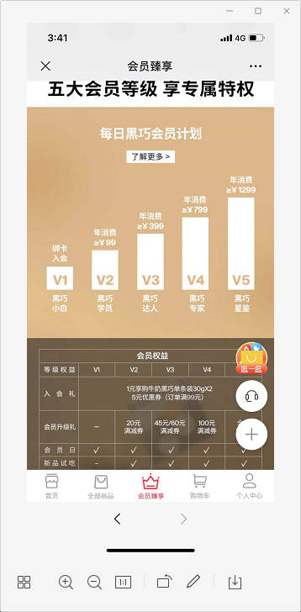
点燃私域
新锐食品私域项目（每日黑巧）
把重点运营明星粉丝以及KOC用户，通过直播及游戏化及KOC模式快速提升GMV及用户复购指标

Slide 13
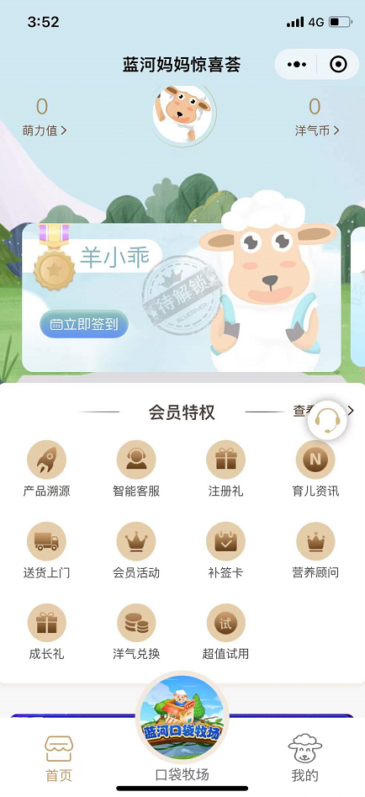
点燃私域
高端婴配奶粉私域项目（蓝河绵羊奶）
私域强化用户服务，建立用户档案，VIP客服跟进高价值用户，确保客户价值及复购率超额完成

Slide 14
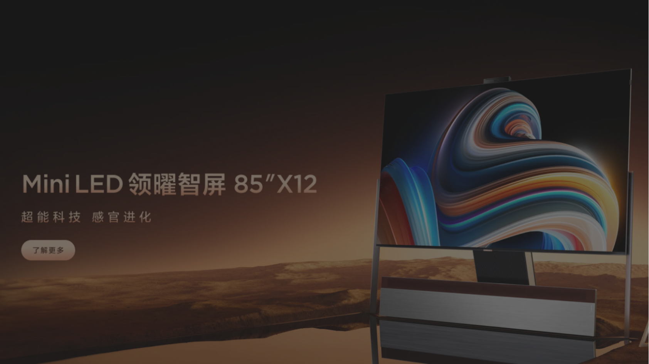
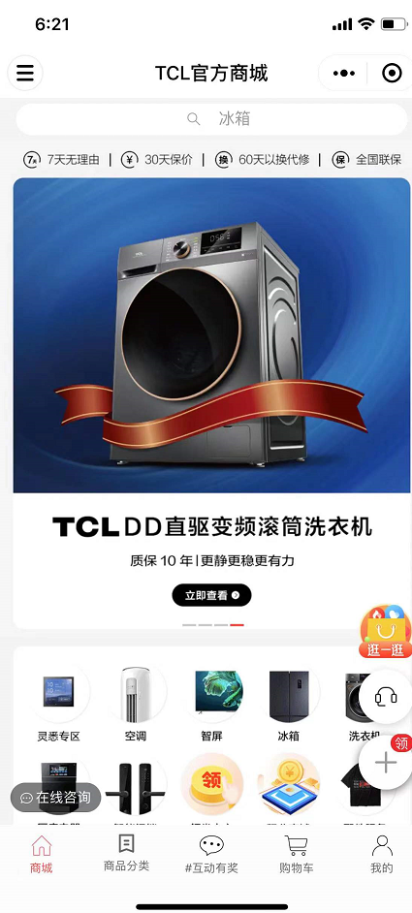
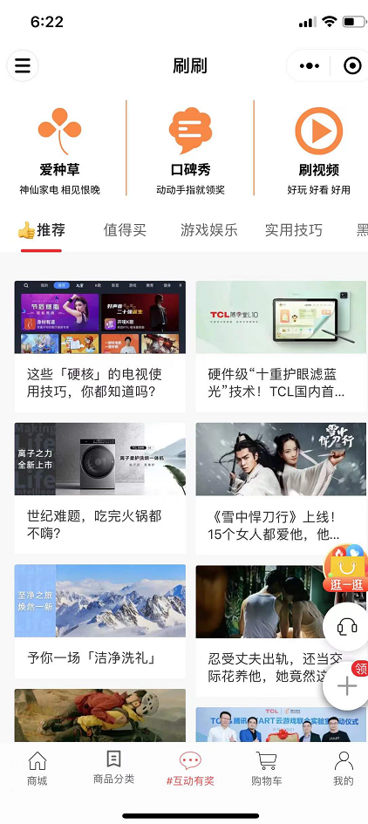
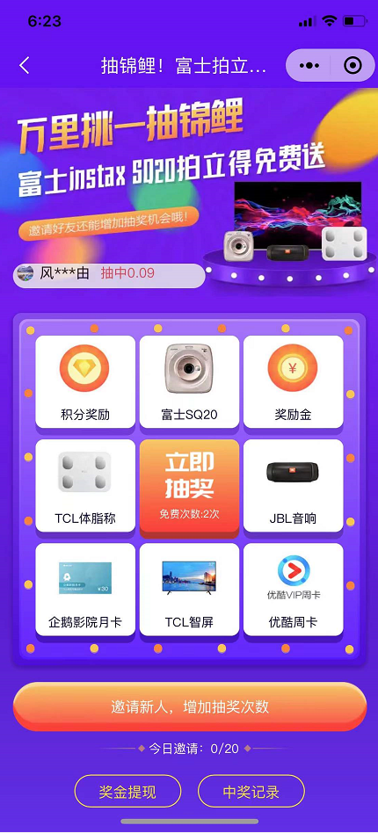
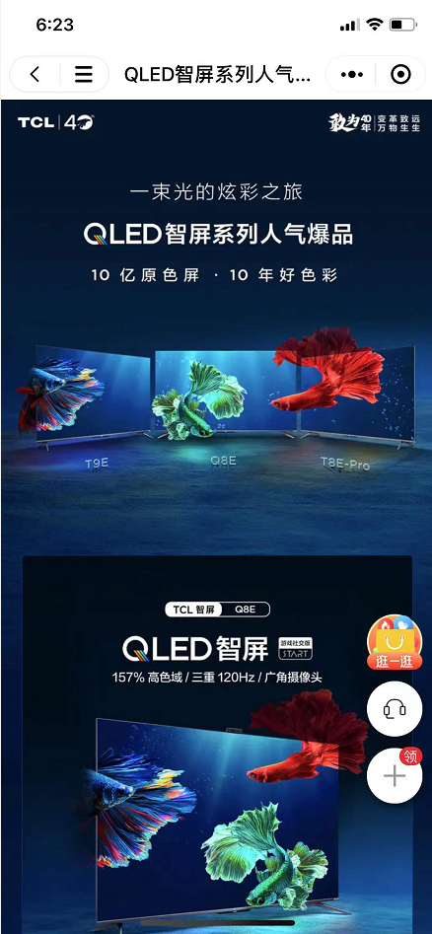
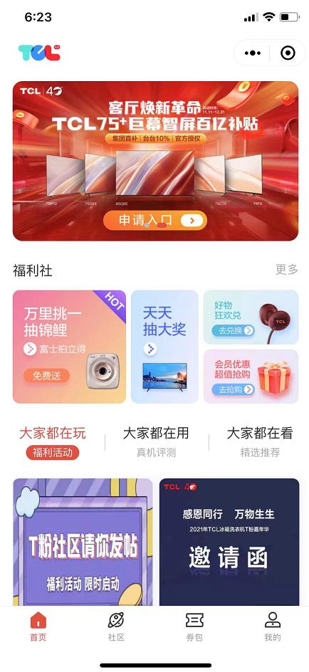
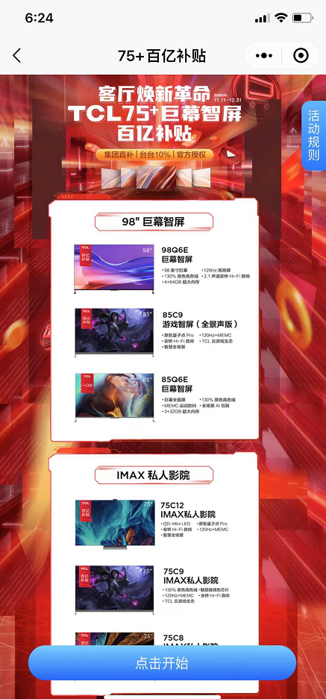
点燃私域
传统大家电线上线下私域项目（TCL)
以企微私域及会员中心为抓手，承接百万级用户私域用户运营，打通会员中心、商城、APP联动，协同电商大促，赋能线下7000家门店，实现私域销售倍增

Slide 15
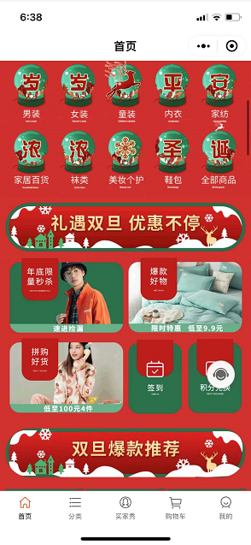
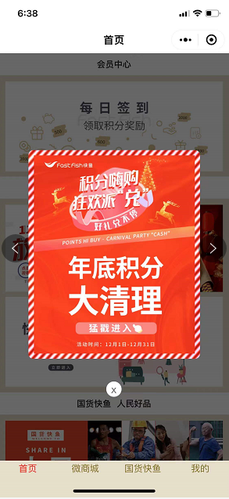
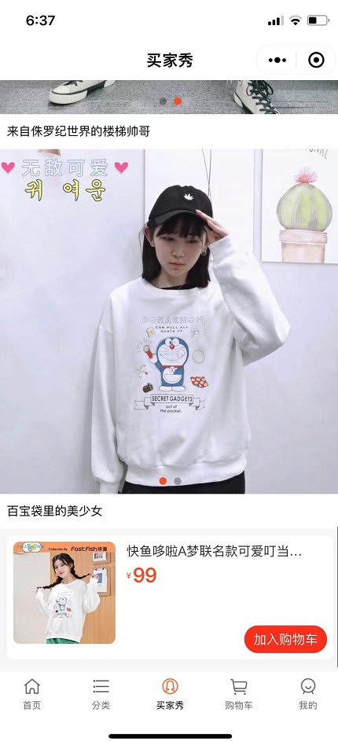
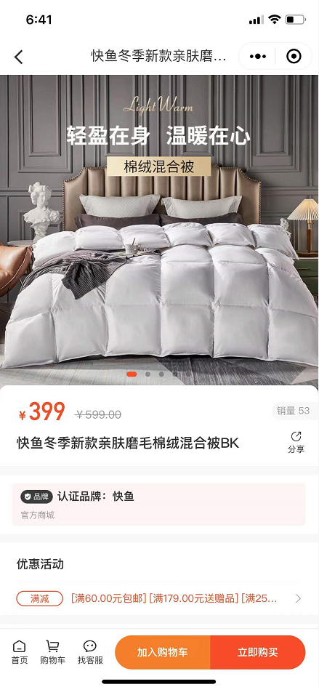
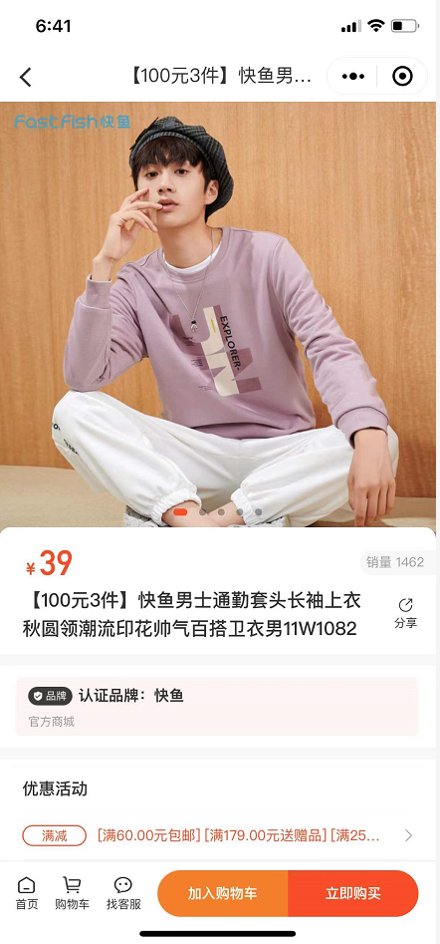
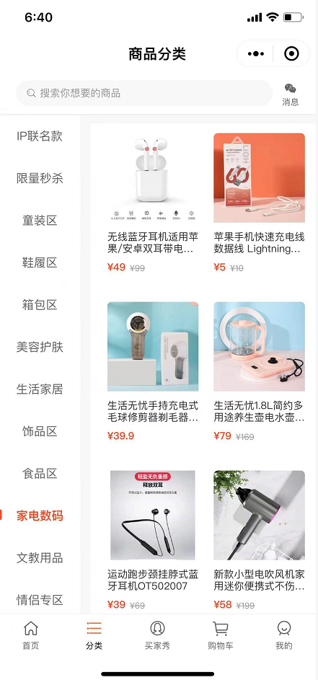
点燃私域
线下服装连锁门店私域项目（快鱼）
承接线下4200家门店私域用户导入，赋能线下门店，实现私域销售提升

Slide 16
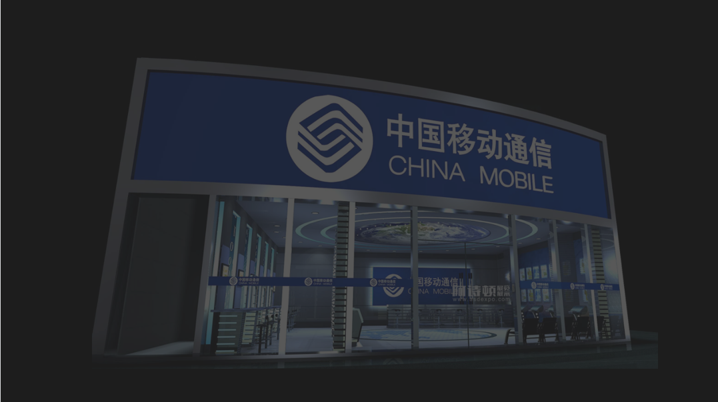
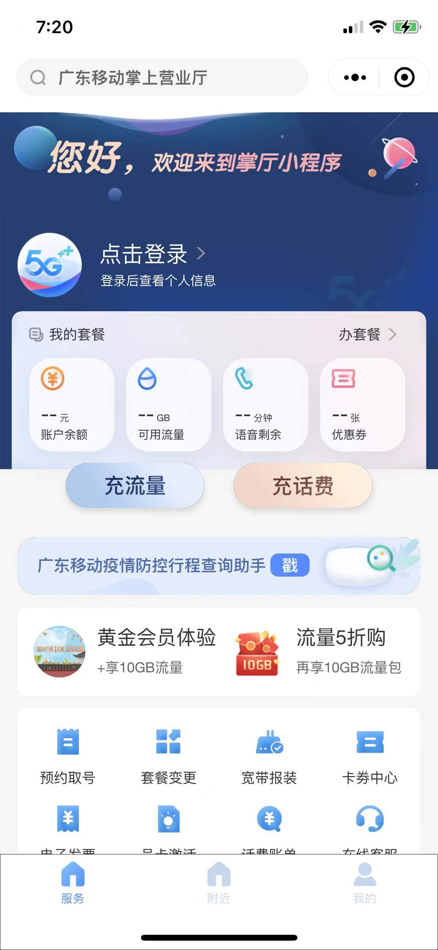
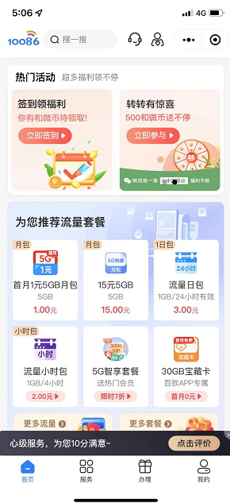
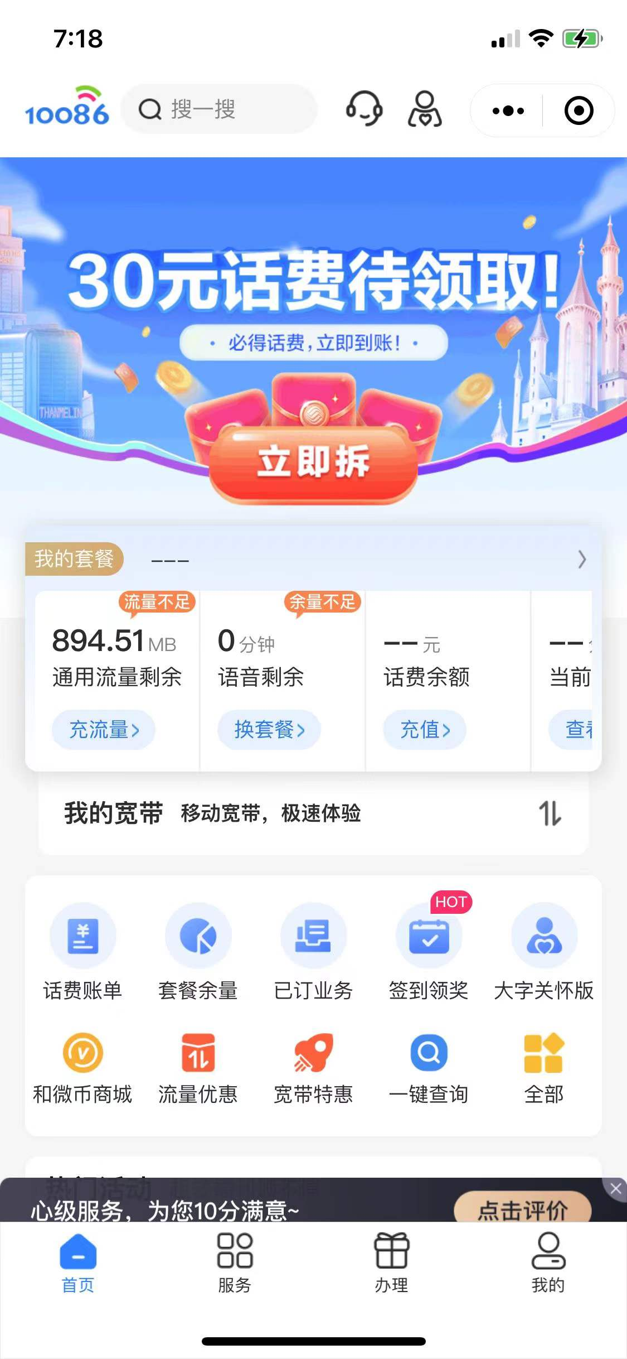
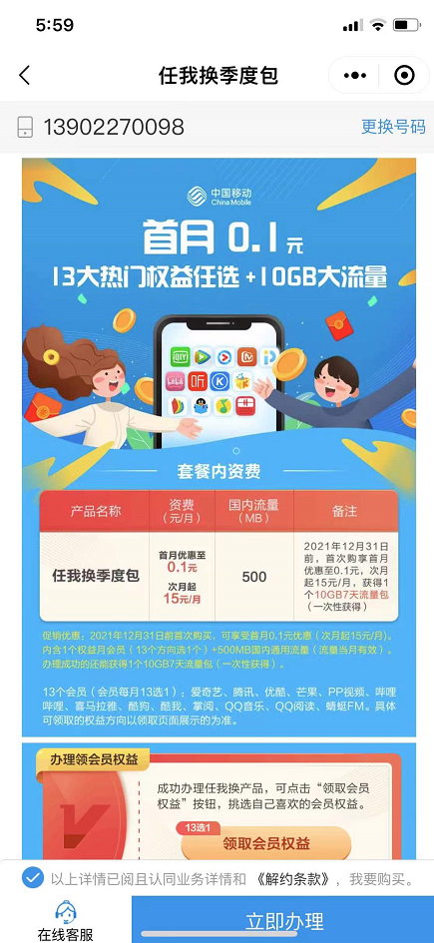
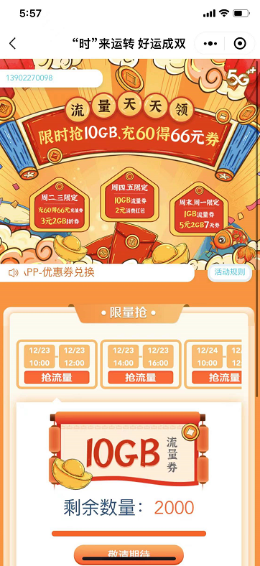
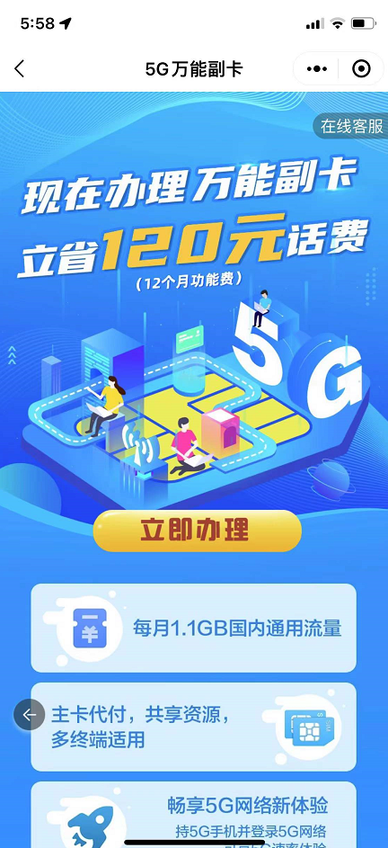
点燃私域
电讯平台及线下门店项目（广东移动）
通过企业微信深度融合移动业务，定制化开发功能模块，搭建中台支持团队，服务全省2.2万家沟通100门店。运营承接千万级用户小程序业务成交，连续两年获得移动系统优秀服务商大奖

Slide 17
点燃私域
线下商超百货项目（常州购物中心）
基于企业微信，搭建私域用户池，多场景触发用户用户消费行为，实现门店流量转化。搭建用户社群，提升用户购买力；赋能商场导购，实现私域自运营

Slide 18
点燃私域
公司理念：
最专业的团队，帮你管理最有价值的用户资产！

Slide 19
点燃私域
私域运营的总体逻辑
加得多
点燃私域运营团队坚持“大道至简”原则，把私域运营拆分成“加得多，分得清，留得住，能销售，有数据”十五字方针
后续的运营规划及执行，都会围绕这15字方针来展开
有数据
分得清
能销售
留得住

Slide 20
加得多（用户导入）
点燃私域
盘点品牌用户触点，优化用户导入路径，实现低成本导入优质用户
展会转粉、门店转粉、培训转粉、一物一码、直播转粉、线下活动、广告转粉........

Slide 21
分得清（用户分层）
点燃私域
通过用户数据挖掘，实现用户分层，后续营销更精准

Slide 22
留得住（用户闭环触点打造以及优质内容互动）
点燃私域
通过点燃私域内容爬虫自动产生内容 + 内容团队产出自主内容，为小程序用户提供丰富内容选择
搭建完善的腾讯生态触点矩阵

Slide 23
留得住（用户闭环触点打造以及优质内容互动）
点燃私域
通过点燃私域内容爬虫自动产生内容 + 内容团队产出自主内容，为小程序用户提供丰富内容选择
搭建完善的腾讯生态触点矩阵
品牌私域触点规划
品牌私域IP规划
小程序
商城 +会员 + 游戏 + 打卡 + 问卷 +裂变 + 内容
主IP
辅助IP
功能IP
首席福利官
1个
社群小助手
1个
KOC导师IP
1个
公众号
品牌号 + 福利号
在完成用户洞察后，根据品牌调性设定，作为品牌权威内容沟通的统一端口
建议采用卡通形象并申请外观专利，大量出现在商城前端页面展示，帮助客户建立信任感
社群铁粉
5个
KOC小助手IP
1个
微信群
快闪群 + KOC群 + VIP专属群 + KOC专属群
美食达人IP
2个
企微
VIP用户加企微一对一固化好友关系
母婴达人IP
1个
时尚达人IP
1个
视频号
视频 + 直播
私域触点及IP规划需以最终确认的运营模式为参考

Slide 24
留得住（用户闭环触点打造以及优质内容互动）
点燃私域
通过点燃私域内容爬虫自动产生内容 + 内容团队产出自主内容，为小程序用户提供丰富内容选择
搭建游戏化运营用户的体系以及KOC体系

Slide 25
留得住（用户闭环触点打造以及优质内容互动）
点燃私域
通优质用户的VIP深度服务

Slide 26
留得住（赋能门店BA，搭建私域自运营体系）
点燃私域
通过独立门店试点跑通单店私域运营闭环流程，实现门店自有流量及线上流量打通
通过标准化流程培训，赋能线下门店BA具备基本操作能力，实现门店自运营
通过总部中台支持团队，商学院体系，实现总部对门店赋能

Slide 27
能销售（实现私域销售以及赋能门店）
点燃私域
自己的用户买自己的货
自己的用户买别人的货
别人的用户买自己的货

Slide 28
有数据（实现全域数据打通）
点燃私域

Slide 29
点燃私域
感谢观看
团队
运营
成绩
案例

